Slide 1

Présentation
Présentation

Slide 2
Plan
La Pascaline
Une charrette de codesign
Présentation du logo
Présentation du thème
Présentation des tables/thèmes
Mise en perspective : jusqu’où faire confiance à un RC ?

Slide 3
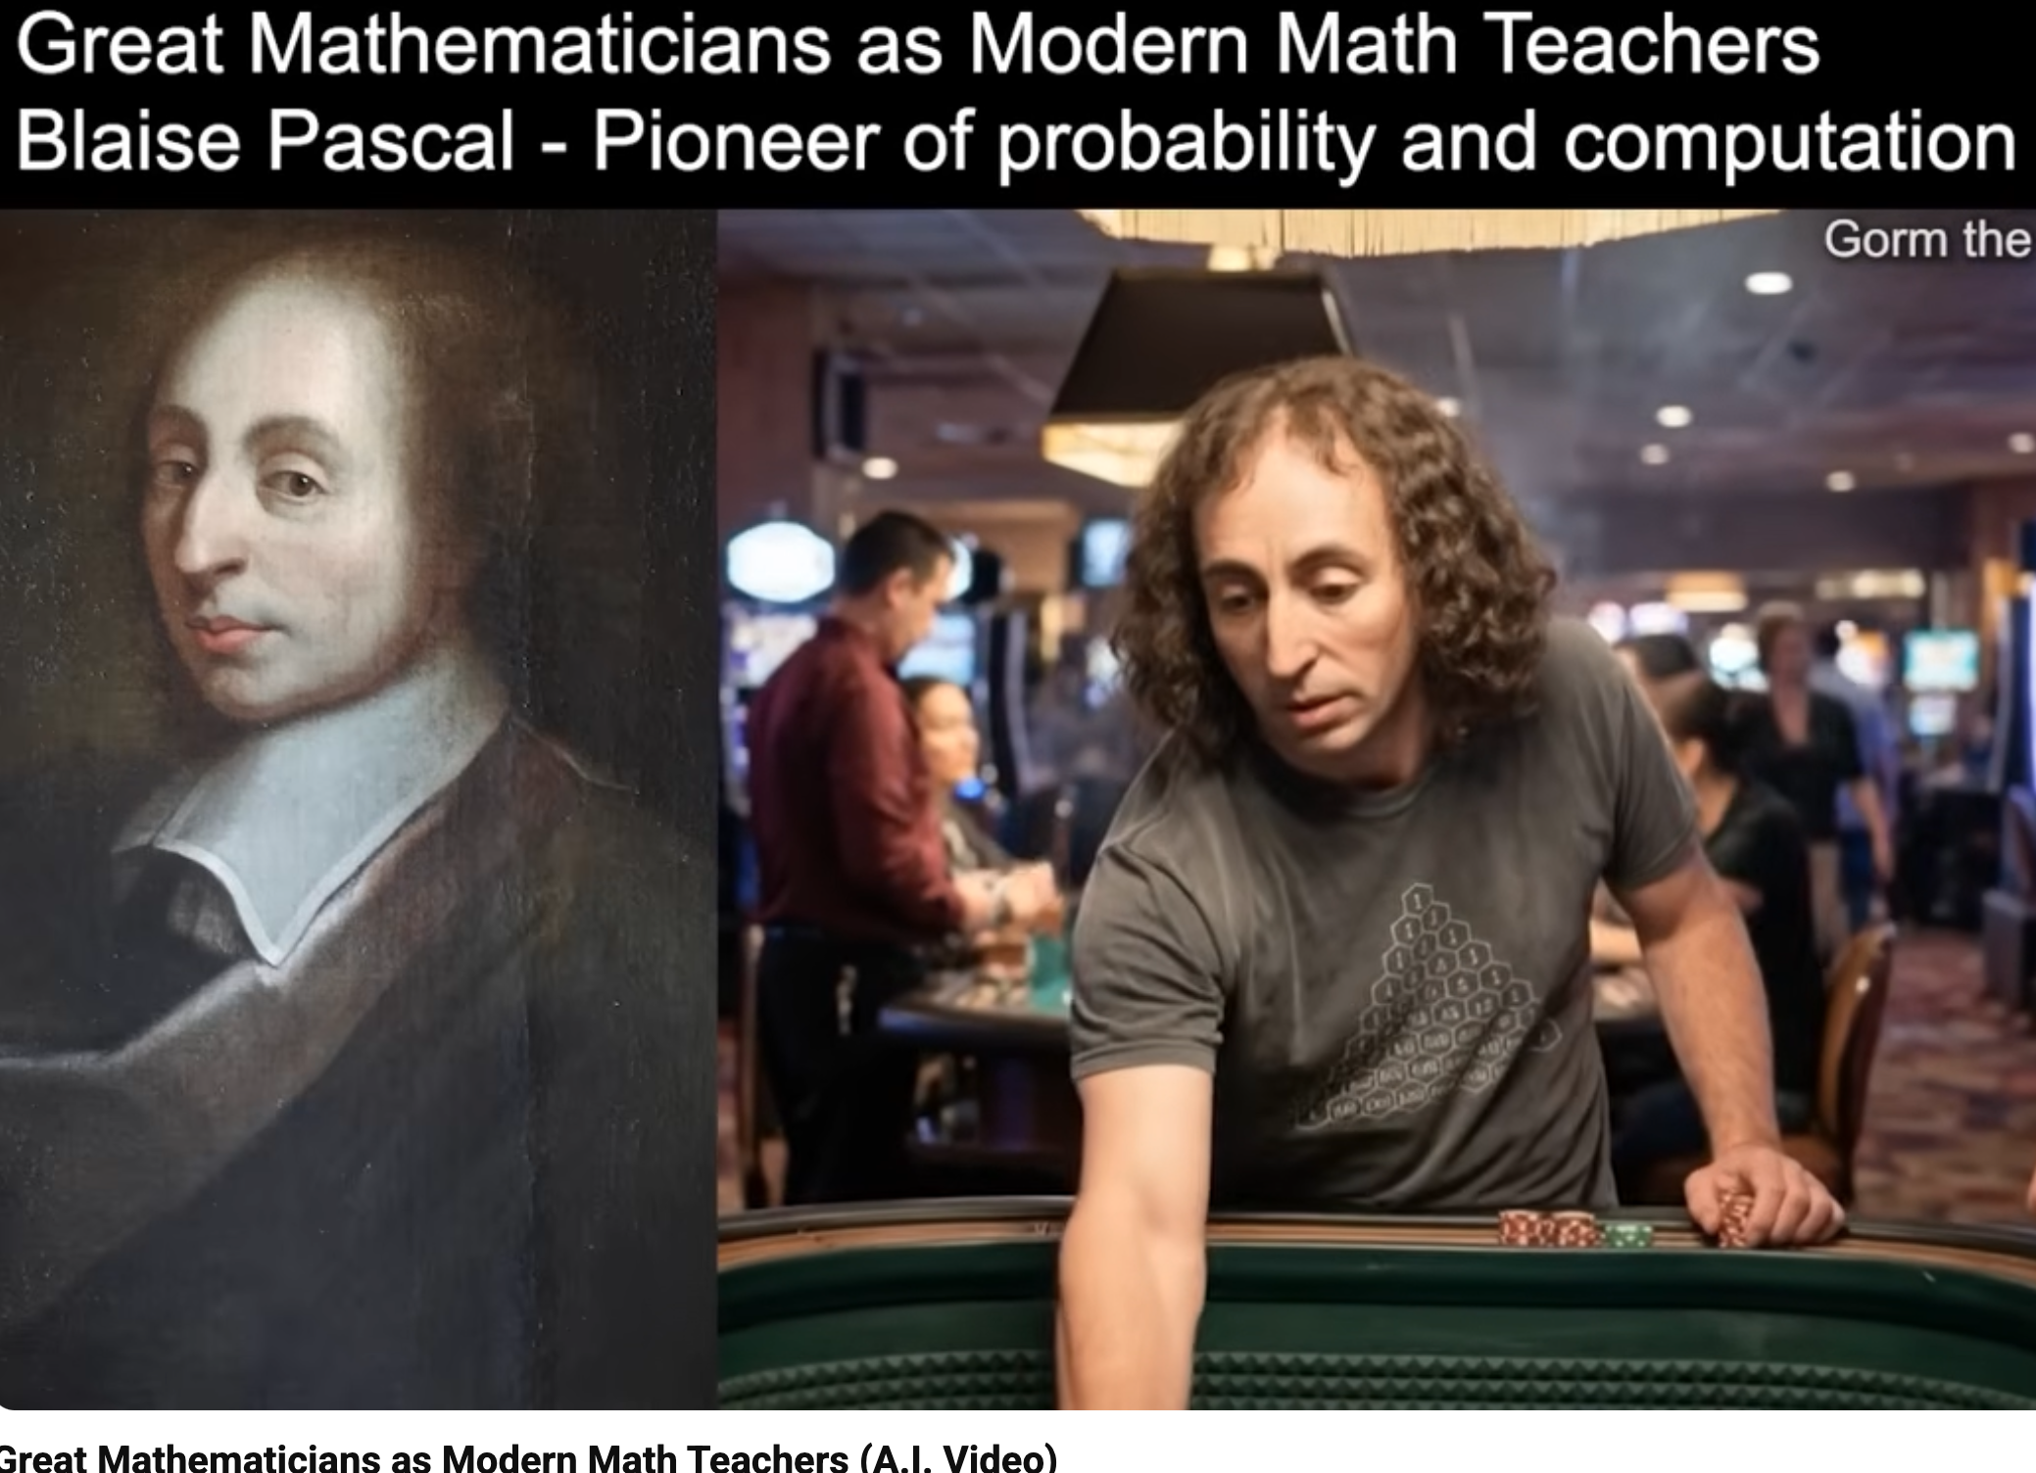
La Pascaline, inventée par Blaise Pascal selon ses biographes à l’âge de 19 ans
lIlustration tirée de la video de Gorm the old, qui l’a créée avec Nano Banana-2 et Kling 3.0 en imaginant à quoi ressembleraient des grands mathématiciens ou grandes mathématiciennes en tant que professeurs ou professeures de mathématiques aujourd’hui. https://www.youtube.com/watch?v=dJQpAdpL_7U

Slide 4


Slide 5
Le codesign
Une activité qui a gagné en visibilité dans
le domaine du design
le design-based research (en éducation)
Une notion importante dans la 3e génération
de la théorie de l’activité d’Engeström (1987/2015)

Slide 6
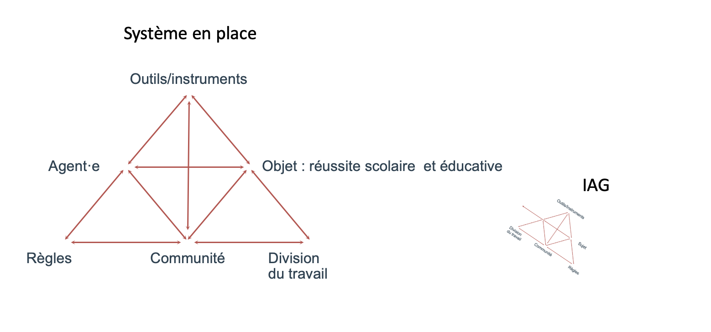
Innovation

Slide 8
De la conformité à la créativité pour l’avenir de la réussite scolaire et éducative au Québec
Élans et réserves !

Slide 9
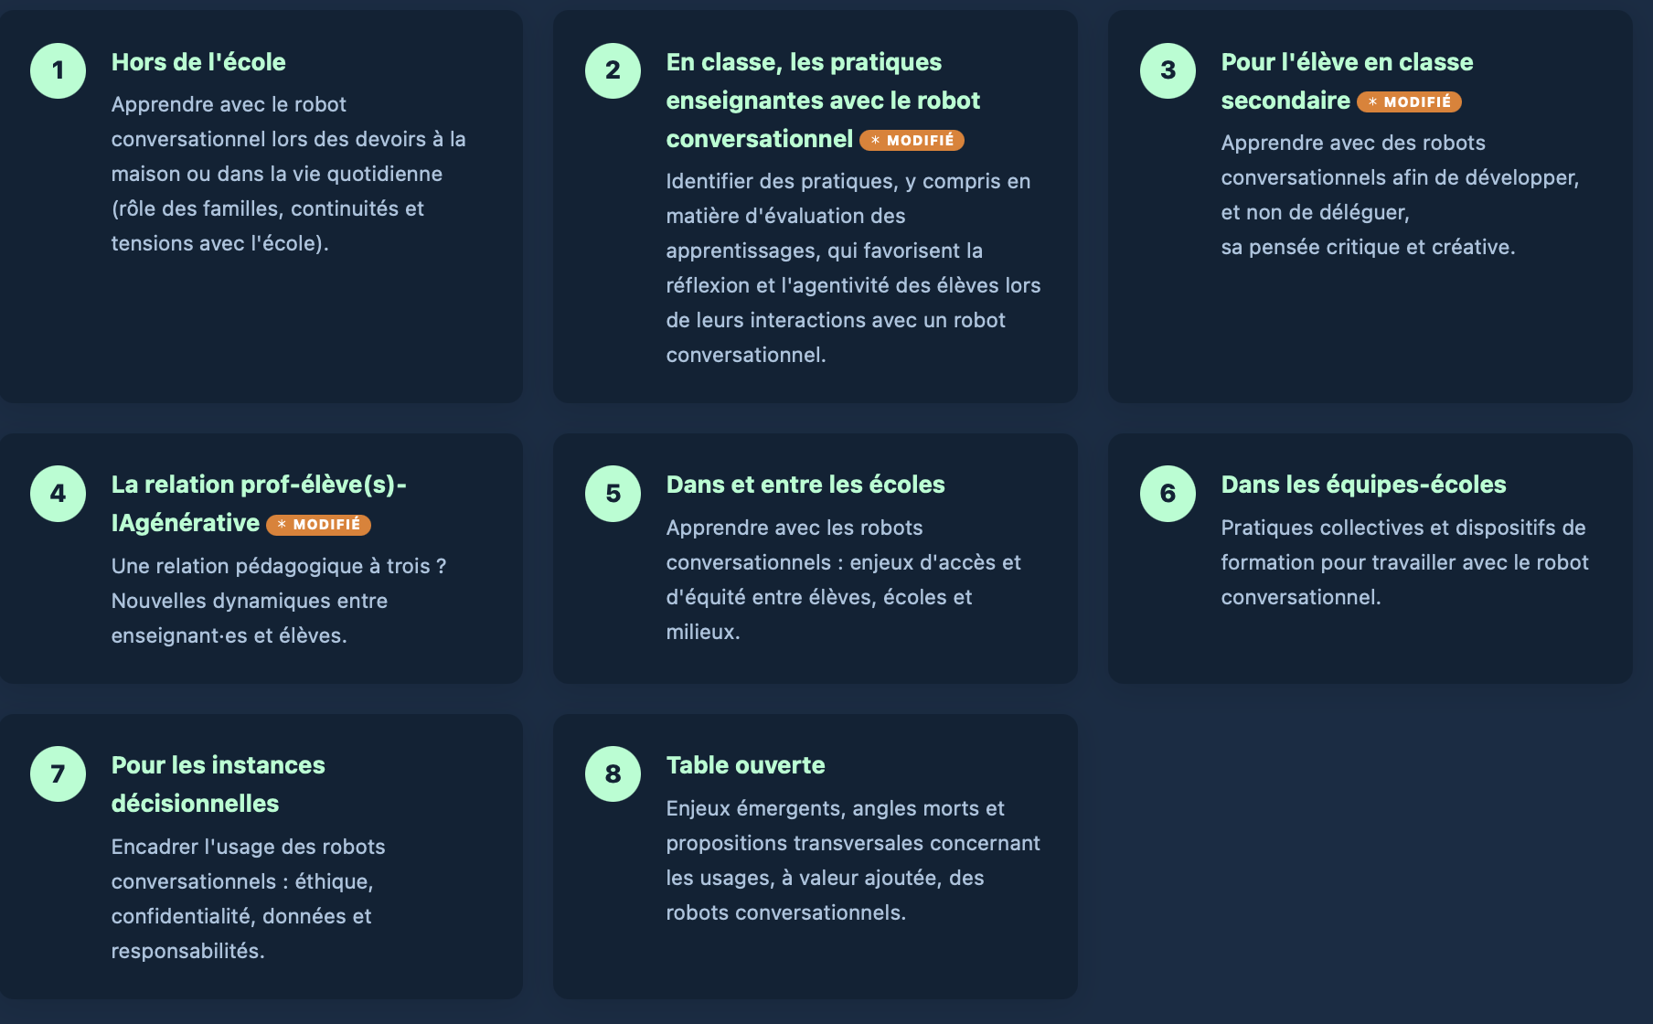
Tables et thèmes

Slide 10
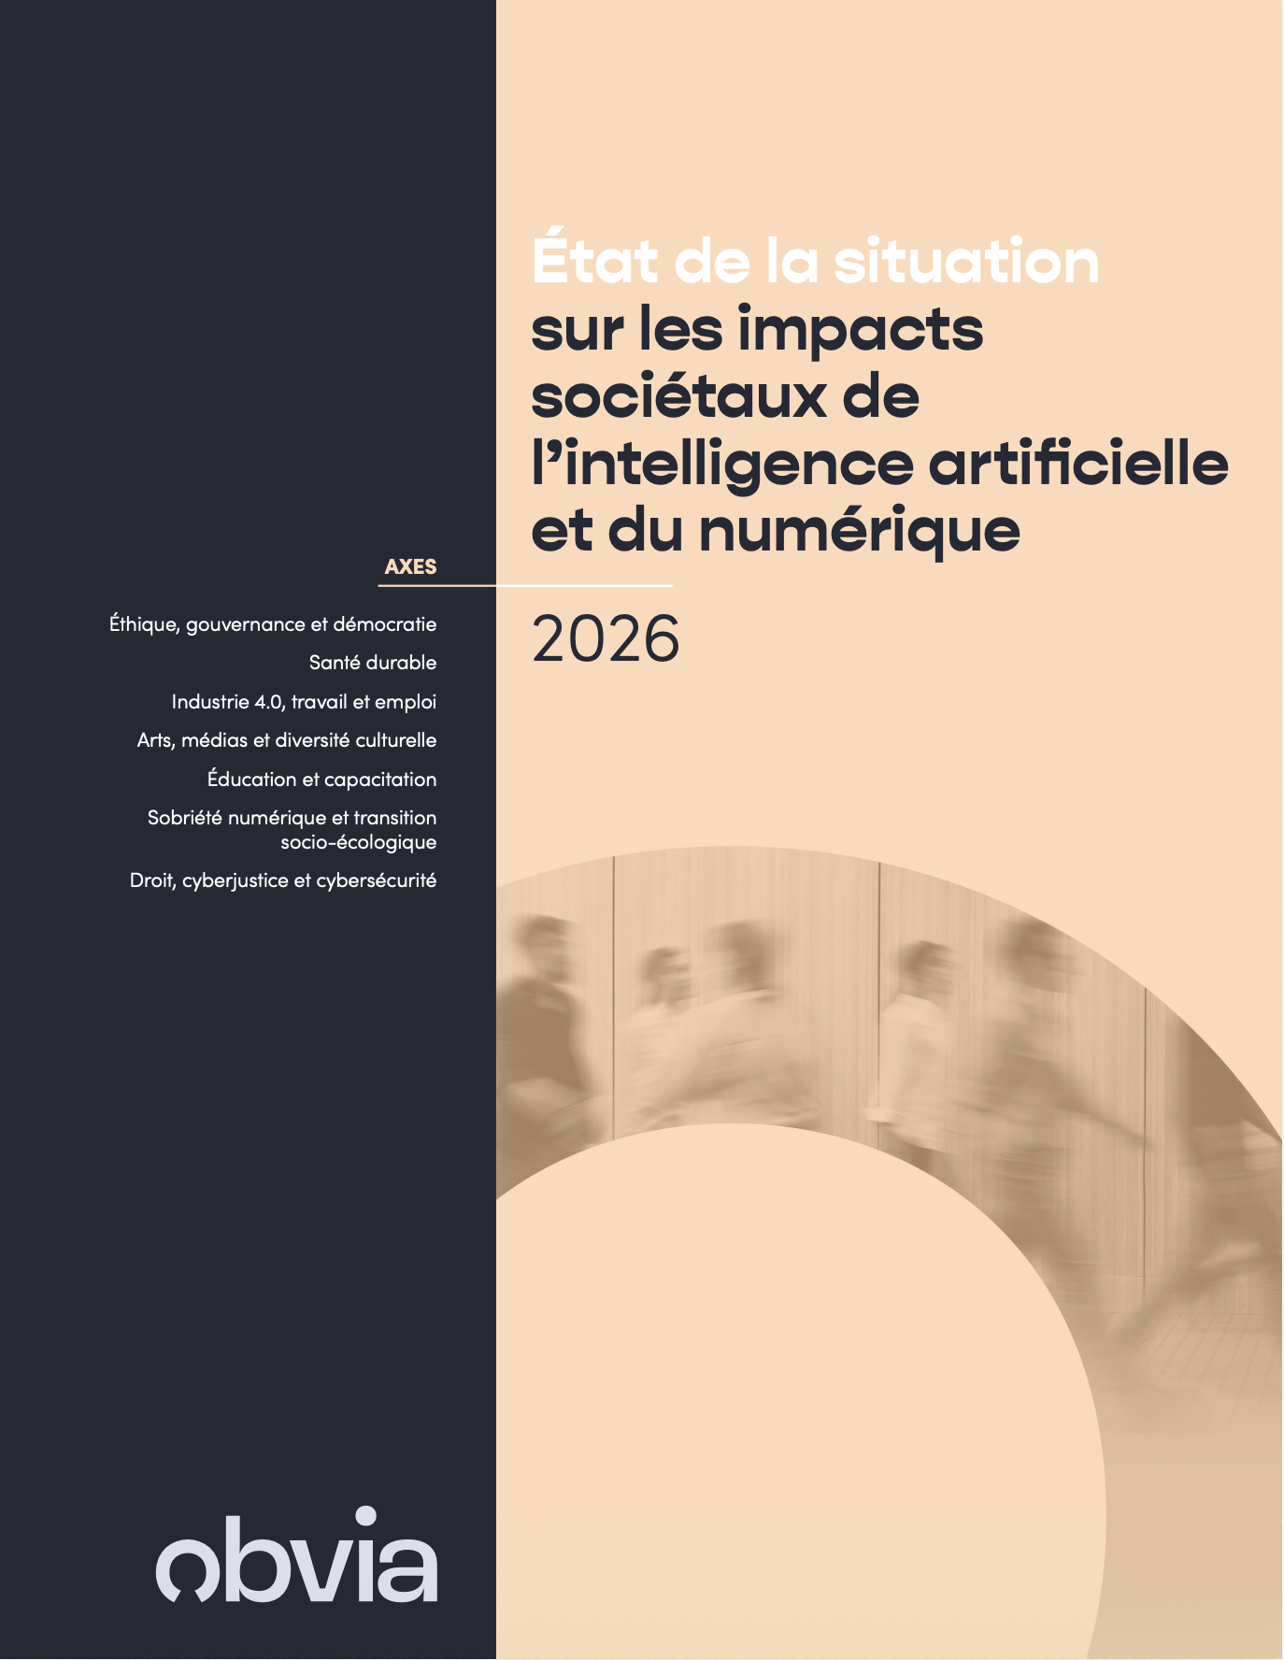
Mise en perspective :
Jusqu’où faire confiance à un RC ?
Axe Éducation et capacitation
Effets sur les apprentissages et risques cognitifs émergents
Les synthèses récentes
mettent en évidence
une ambivalence marquée
https://www.obvia.ca/sites/obvia.ca/files/ressources/202604-obv-pub-etatsituation_impactssocietaux2026_1.pdf

Slide 11
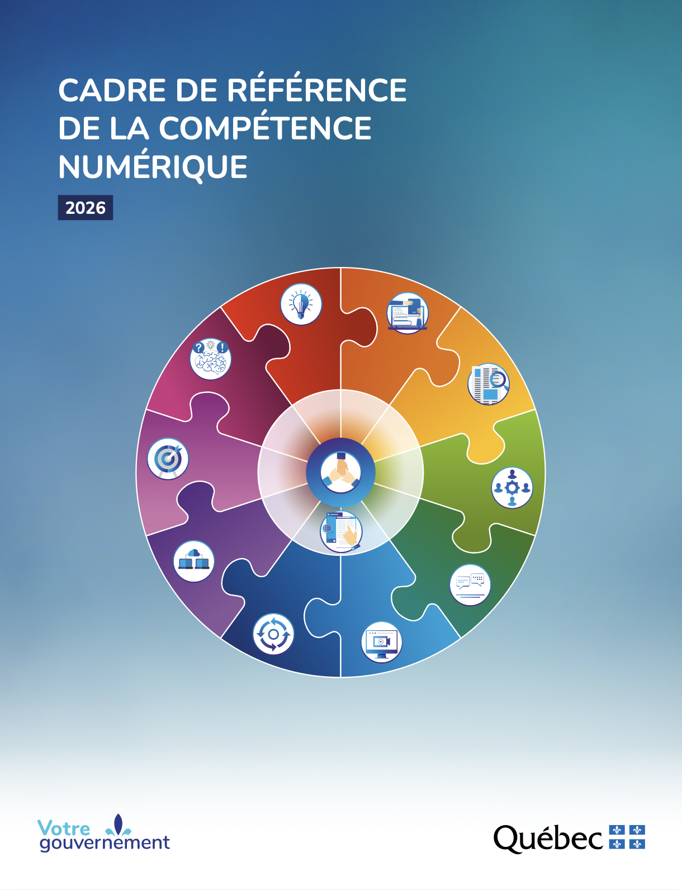
Mise en perspective :
Jusqu’où faire confiance à un RC ?
La compétence numérique renvoie à un
ensemble intégré de connaissances,
d’habiletés et d’attitudes permettant
un usage confiant, critique, créatif,
responsable et durable
du numérique.

Slide 12
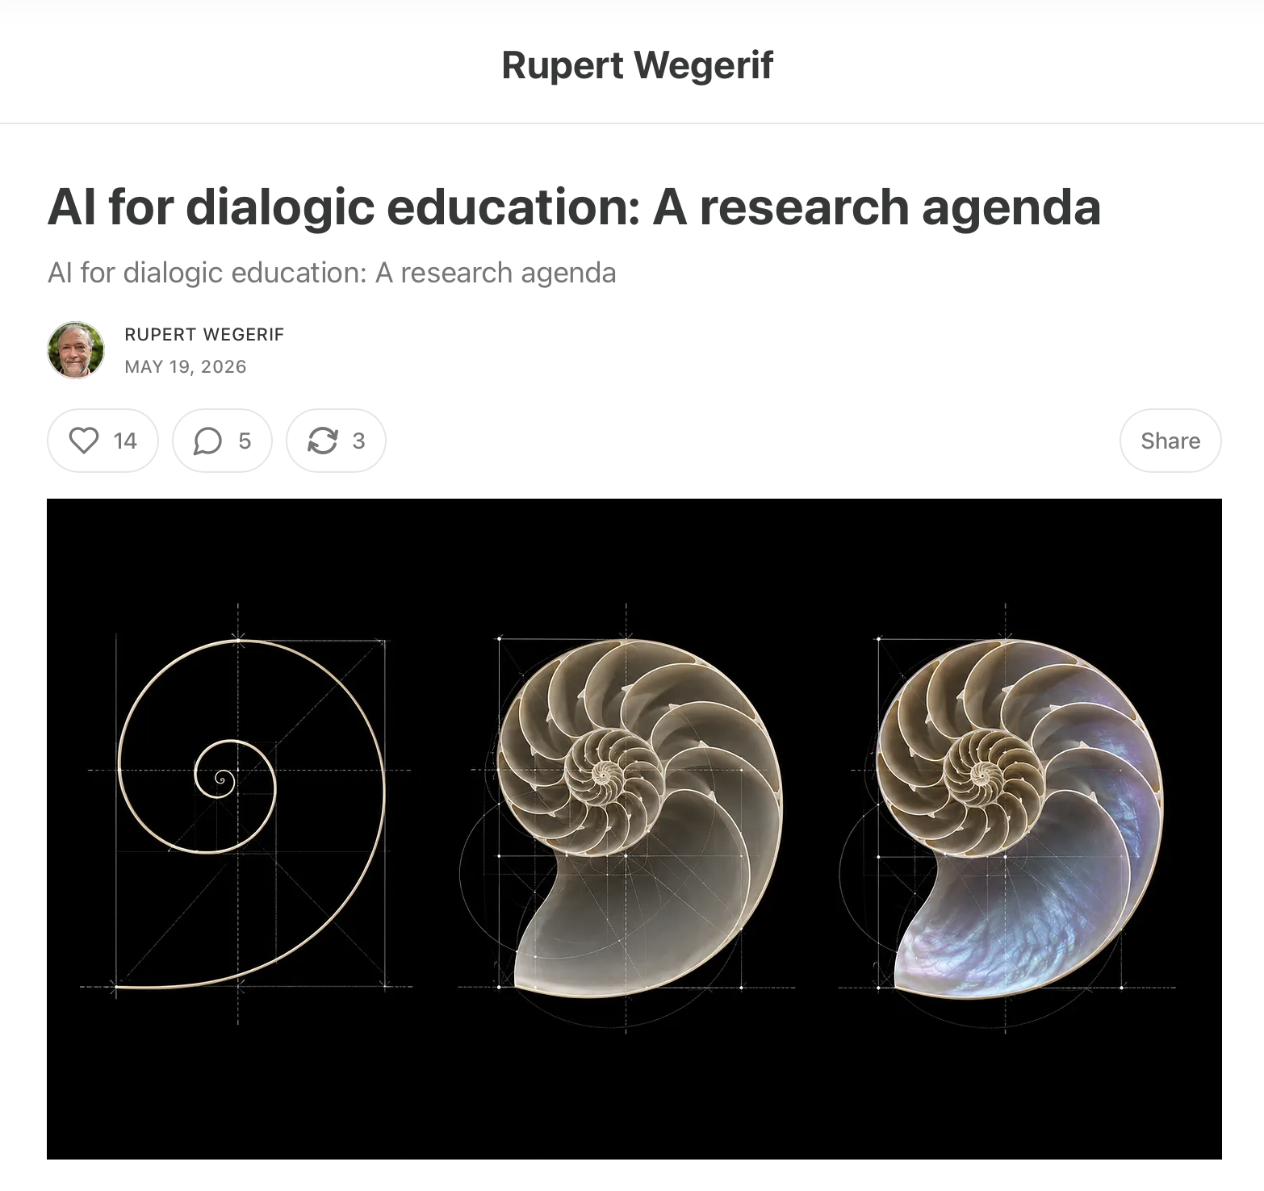
Mise en perspective :
Jusqu’où faire confiance à un RC ?
Ce que révèlent les recherches récentes sur l’IA
Un ensemble de travaux empiriques récents sur l’IA dans l’éducation commence à révéler quand et comment l’IA élargit l’espace dialogique — et quand elle le restreint. À travers quatre études, la conclusion est assez cohérente : l’IA peut contribuer à ouvrir et à soutenir l’espace dialogique lorsqu’elle est conçue comme un modérateur, un acteur, un réflecteur ou un provocateur, et non simplement comme un distributeur de réponses.
https://rupertwegerif.substack.com/p/ai-for-dialogic-education-a-research

Slide 13
Mise en perspective :
Jusqu’où faire confiance à un RC ?
TL
Apprendre à poser des questions plutôt qu’à chercher des réponses
Réponse de MiroMind
Quel est l’enjeu si le RC se trompe ?
Le RC indique-t-il ses limites ?
Pouvez-vous vérifier ailleurs ?
Comment gère-t-il les erreurs et les questions de suivi ?
Quelles données personnelles lui donnez-vous ?

Slide 14
https://www.periscope-r.quebec/charrette/

